Slide 1

Wireframe website khoa CNTT trên Điện thoại
Nhóm 12
Phan Đồng Thiên Long - 3118410242
Phạm Hữu Đức - 3118410090
Trần Quốc Hưng - 3118410172
Nguyễn Ngọc Thịnh - 3118410413

Slide 2
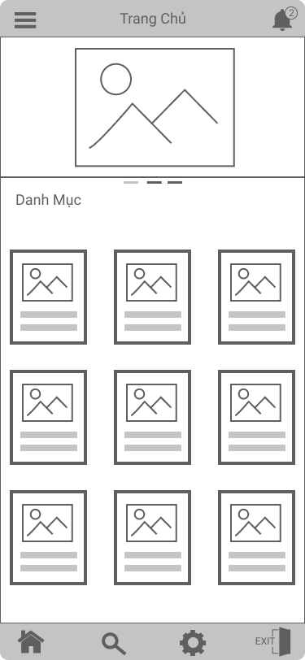
Trang Chủ
Giao diện gồm 3:
Phần đầu gồm các chức năng( Menu và thông báo), tên giao diện, và các slide ảnh
Phần giữa gồm các danh mục
Phần cuối gồm các chức năng( Trang chủ, tìm kiếm, cài đặt, và thoát ứng dụng)

Slide 3
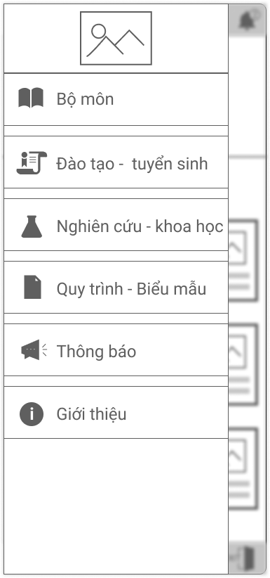
Menu
Menu gồm 2 phần chính:
Phần đầu: hiển thị ảnh, logo,… của ứng dụng
Phần cuối: gồm các danh mục được hiển thị theo chiều dọc, mỗi danh mục gồm logo và tên loại danh mục

Slide 4
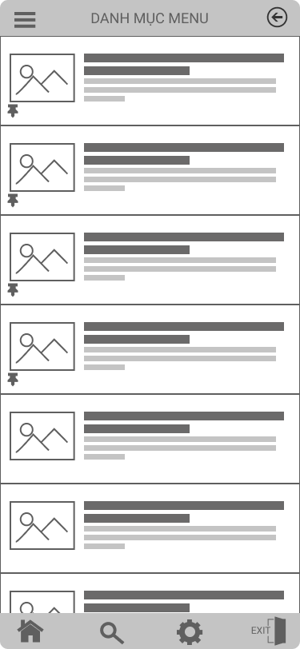
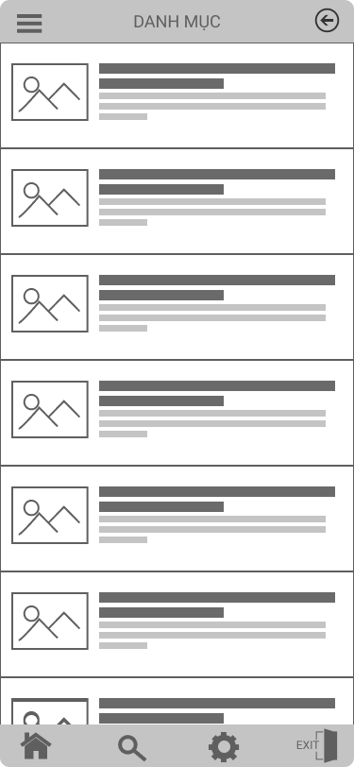
Các bài viết
Giao diện hiển thị các bài viết(site) được hiển thị theo chiều dọc, nội dung của mỗi site gồm:
Ảnh bài viết
Tên bài viết
Nội dung bài viết
Tên tác giả
Ngoài ra còn có chức năng ghim bài viết( các bài viết luôn nằm ở đầu)

Slide 5
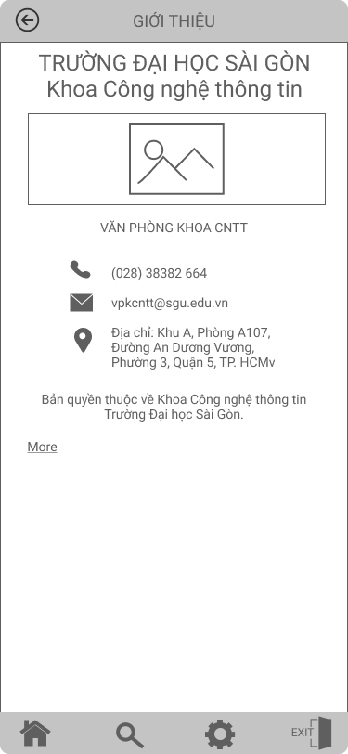
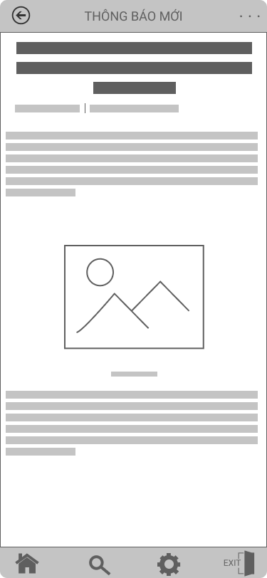
Bài viết
Giao diện bài viết được thiết kế:
Tên bài viết, ảnh, nguồn ảnh được căn giữa
Tên tác giả, nội dung sẽ được căn bên trái
Ngoài ra phần đầu gồm chức năng trở về giao diện các bài viết, tên danh mục và chức năng chỉnh font chữ

Slide 6
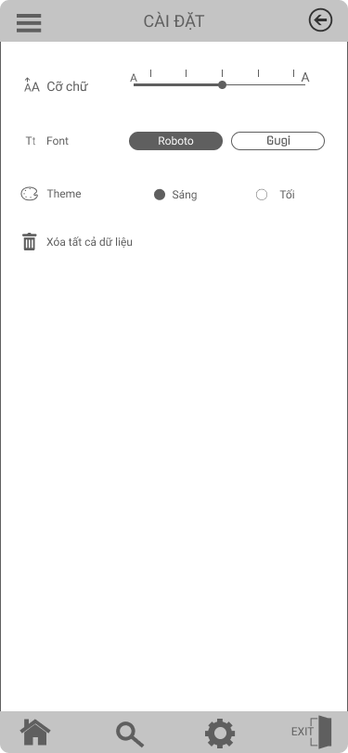
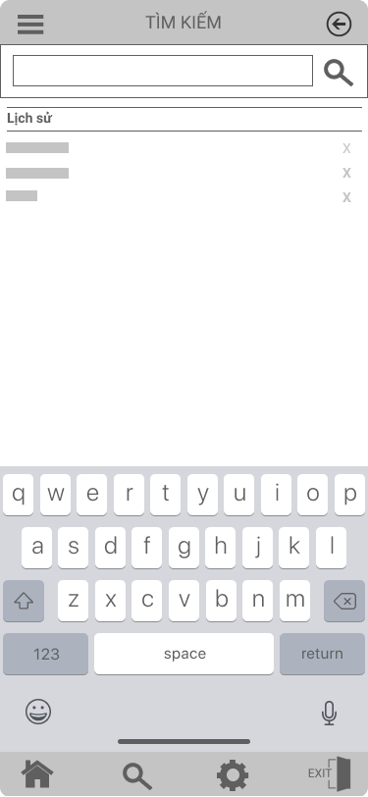
Tìm kiếm và Cài đặt
Giao diện chức năng cài đặt được thiết kế:
Mỗi chức năng gồm logo, nội dung chức năng, chức năng
Giao diện chức năng tìm kiếm được thiết kế:
Ô nhập nội dung cần tìm kiếm và bàn phím được hiển thị bên dưới
Lịch sử tìm kiếm, có thể xóa

Slide 7
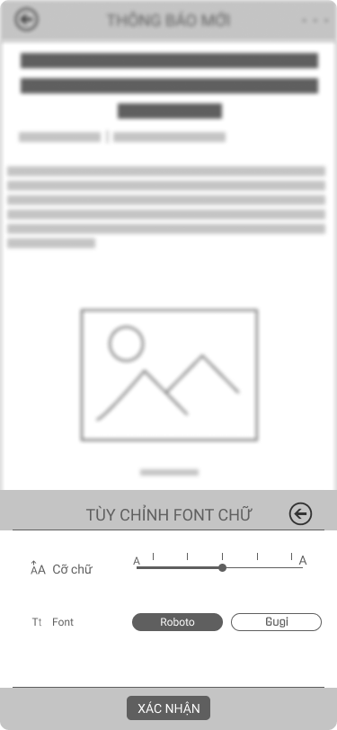
Dialog chức năng chỉnh font chữ
Giao diện dialog chức năng chỉnh font chữ được hiển thị bên dưới để người có thoại mái chỉnh font theo nhu cầu của mình. Chức năng gồm:
Cỡ chữ
Font chữ

Slide 8
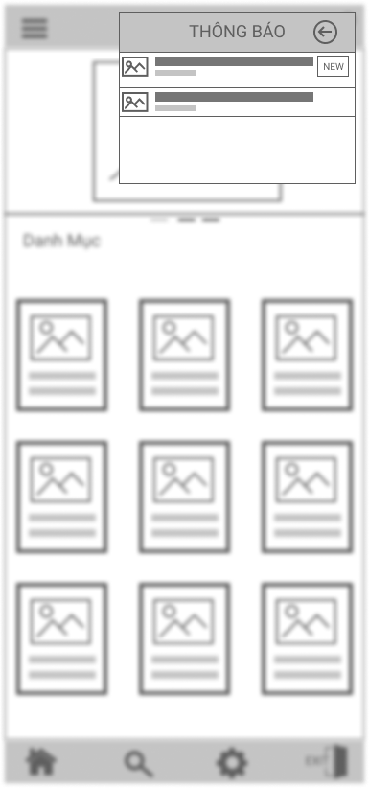
Dialog thông báo
Giao diện dialog chức năng thông báo được hiển thị bên trên để người có thể quan sát dễ dàng. Nội dung hiển thị bài viết gồm:
Ảnh
Tên bài viết và tác giả
Các logo New bên cạnh để người dụng nhận biết

Slide 9
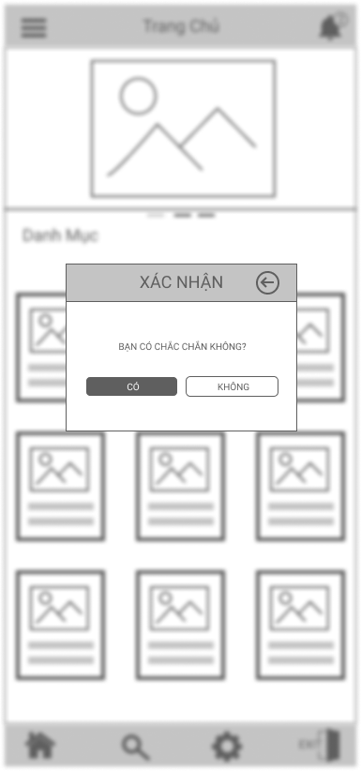
Dialog xác nhận
Giao diện dialog chức năng xác nhận được hiển thị ở giữa màn hình để người có thể quan sát dễ dàng. Nội dung hiển gồm:
Nội dụng cần xác nhận.
Hai nút để người dung xác nhận.

Slide 10
Hướng dẫn
Hướng dẫn người dùng tương tác, sử dụng phần mềm trên điện thoại qua các đường mũi tên màu đỏ, được hiển thị qua ảnh bên phải.

Slide 11
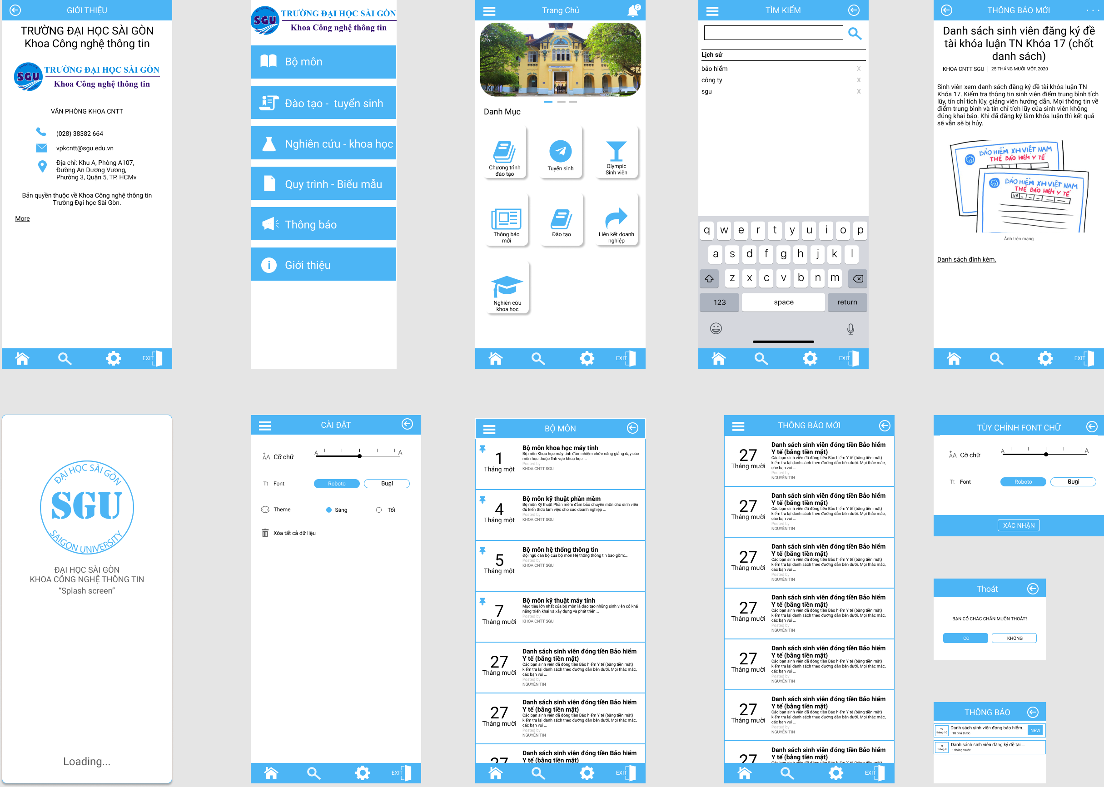
Kết thúc
Bước cuối cùng hoàn thành giao diện
Hết

